Slide 1
TIẾT 4, 5, 6
BÀI 2:
CÁC PHÉP BIẾN ĐỔI LƯỢNG GIÁC

Slide 2
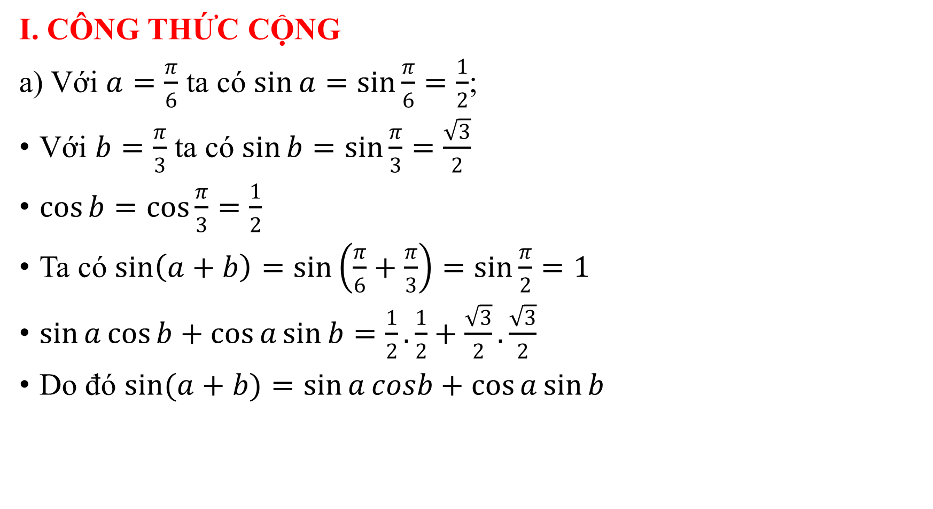
I. CÔNG THỨC CỘNG
a) Với $a=\frac{π}{6}$ ta có $\sin{a}=\sin{\frac{π}{6}}=\frac{1}{2}$;
Với $b=\frac{π}{3}$ ta có $\sin{b}=\sin{\frac{π}{3}}=\frac{\sqrt{3}}{2}$
$\cos{b}=\cos{\frac{π}{3}}=\frac{1}{2}$
Ta có $\sin\left(a+b\right)=\sin\left(\frac{π}{6}+\frac{π}{3}\right)=\sin{\frac{π}{2}}=1$
$\sin{a}\cos{b}+\cos{a}\sin{b}=\frac{1}{2}.\frac{1}{2}+\frac{\sqrt{3}}{2}.\frac{\sqrt{3}}{2}$
Do đó $\sin{(a+b)}=\sin{a}cosb+\cos{a}\sin{b}$

Slide 3
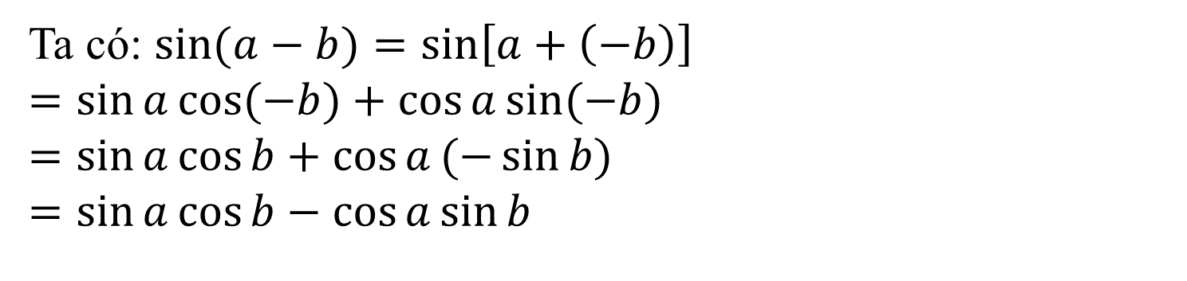
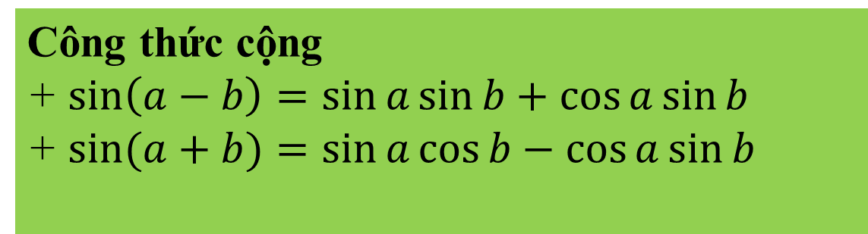
Ta có: $\sin{(a−b)}=\sin\left[a+\left(−b\right)\right]$
$=\sin{a}\cos{(−b)}+\cos{a}\sin{(−b)}$
$=\sin{a}\cos{b}+\cos{a}(−\sin{b})$
$=\sin{a}\cos{b}−\cos{a}\sin{b}$
Công thức cộng
+ $\sin\left(a−b\right)=\sin{a}\sin{b}+\cos{a}\sin{b}$
+ $\sin{(a+b)}=\sin{a}\cos{b}−\cos{a}\sin{b}$

Slide 4
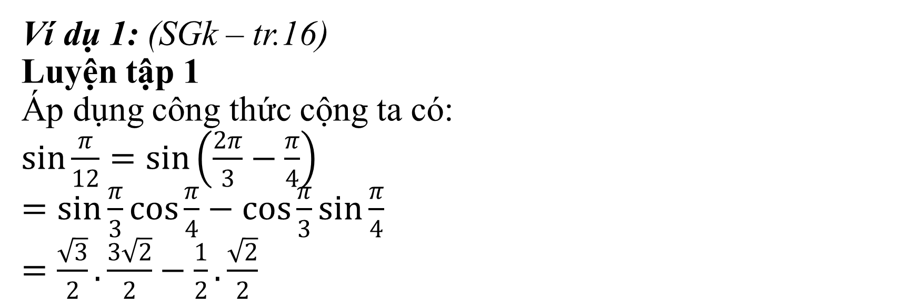
Ví dụ 1: (SGk – tr.16)
Luyện tập 1
Áp dụng công thức cộng ta có:
$\sin{\frac{π}{12}}=\sin\left(\frac{2π}{3}−\frac{π}{4}\right)$
$=\sin{\frac{π}{3}}\cos{\frac{π}{4}}−\cos{\frac{π}{3}}\sin{\frac{π}{4}}$
$=\frac{\sqrt{3}}{2}.\frac{3\sqrt{2}}{2}−\frac{1}{2}.\frac{\sqrt{2}}{2}$

Slide 5
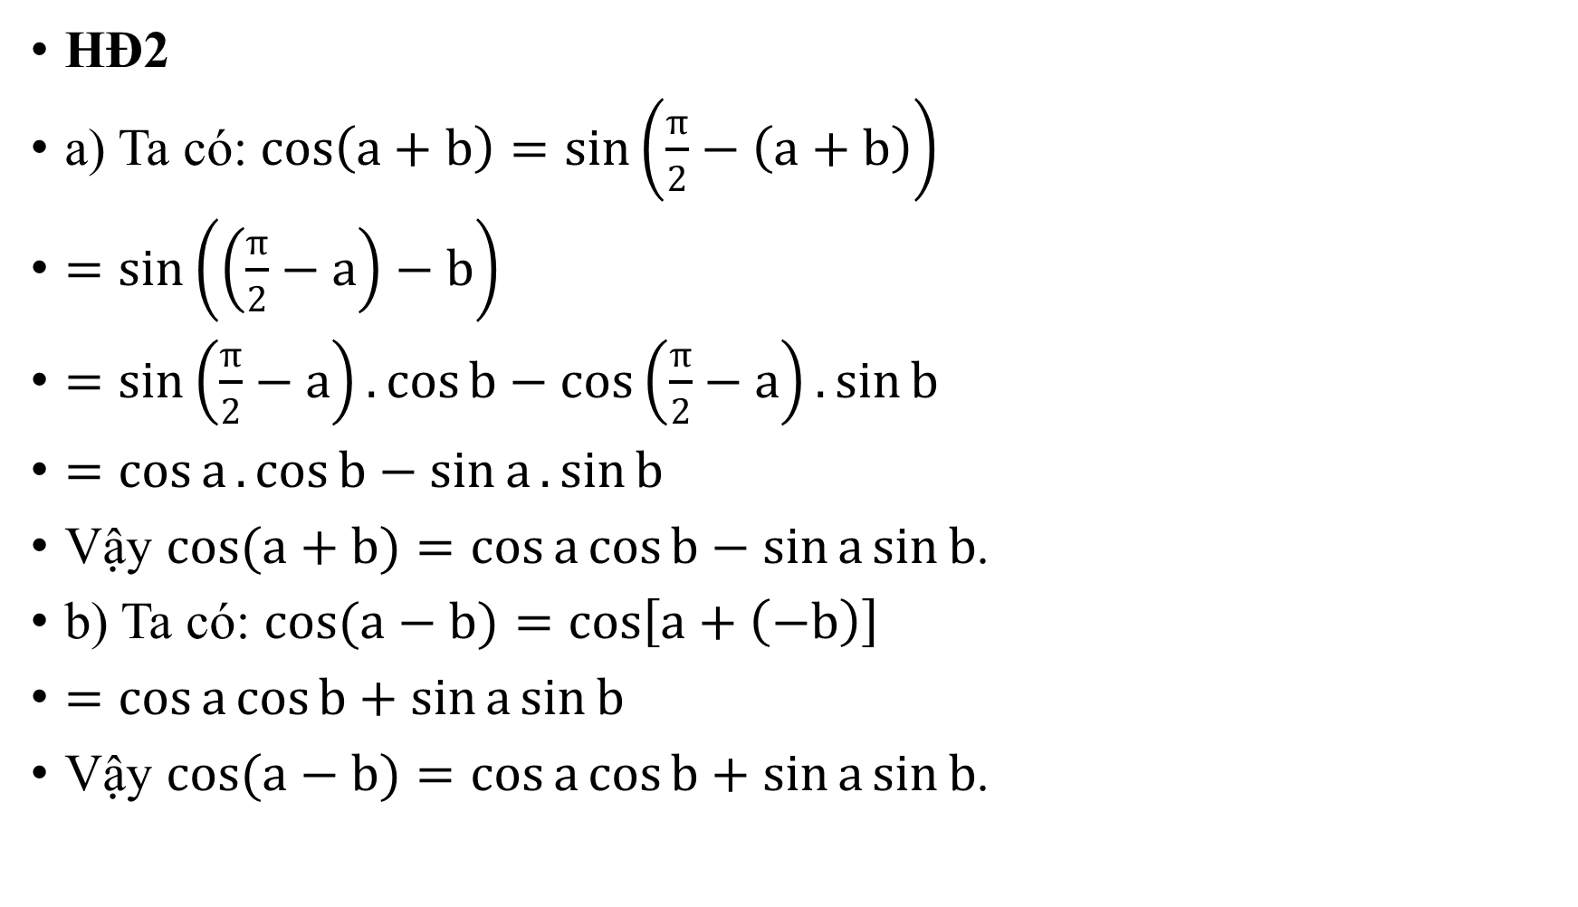
HĐ2
a) Ta có: $\cos\left(a+b\right)=\sin\left(\frac{π}{2}−\left(a+b\right)\right)$
$=\sin\left(\left(\frac{π}{2}−a\right)−b\right)$
$=\sin\left(\frac{π}{2}−a\right).\cos{b}−\cos\left(\frac{π}{2}−a\right).\sin{b}$
$=\cos{a}.\cos{b}−\sin{a}.\sin{b}$
Vậy $\cos{(a+b)}=\cos{a}\cos{b}−\sin{a}\sin{b}$.
b) Ta có: $\cos{(a−b)}=\cos\left[a+\left(−b\right)\right]$
$=\cos{a}\cos{b}+\sin{a}\sin{b}$
Vậy $\cos{(a−b)}=\cos{a}\cos{b}+\sin{a}\sin{b}$.

Slide 6
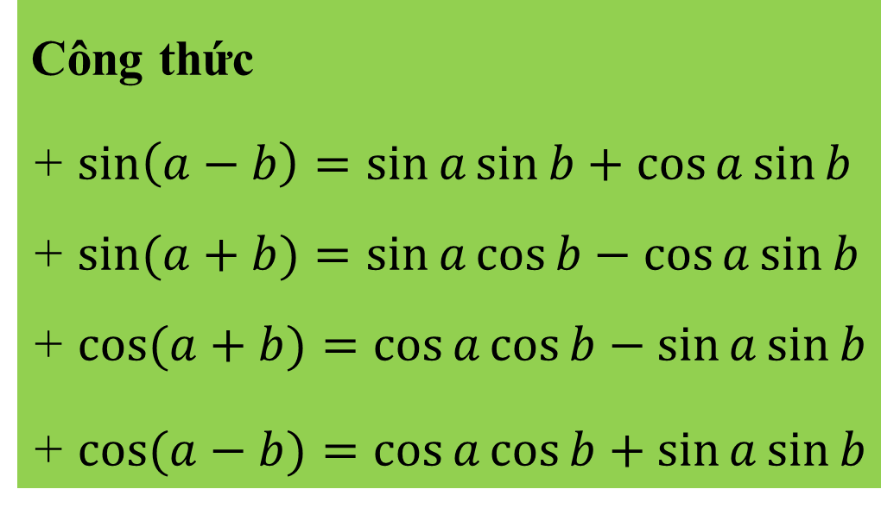
Công thức
+ $\sin\left(a−b\right)=\sin{a}\sin{b}+\cos{a}\sin{b}$
+ $\sin{(a+b)}=\sin{a}\cos{b}−\cos{a}\sin{b}$
+ $\cos{(a+b)}=\cos{a}\cos{b}−\sin{a}\sin{b}$
+ $\cos{(a−b)}=\cos{a}\cos{b}+\sin{a}\sin{b}$

Slide 7
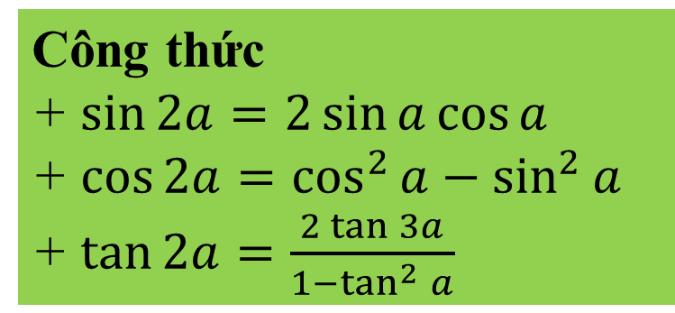
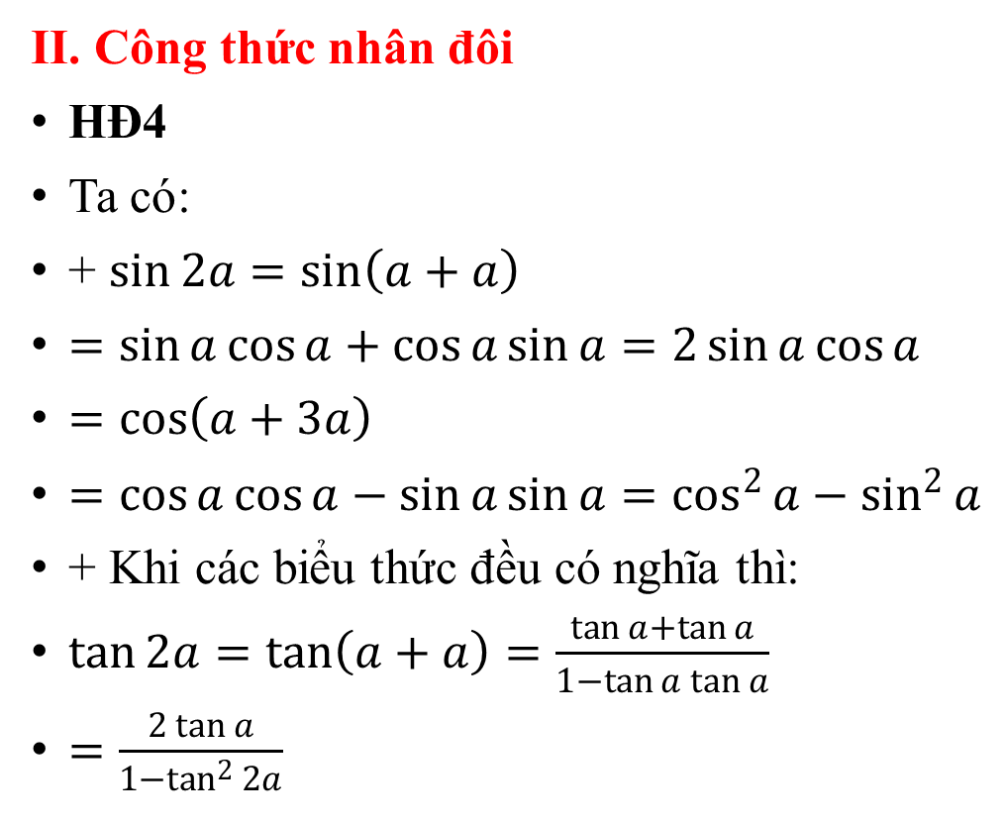
II. Công thức nhân đôi
HĐ4
Ta có:
+ $\sin{2a}=\sin\left(a+a\right)$
$=\sin{a}\cos{a}+\cos{a}\sin{a}=2\sin{a}\cos{a}$
$=\cos\left(a+3a\right)$
$=\cos{a}\cos{a}−\sin{a}\sin{a}=\cos^{2}{a}−\sin^{2}{a}$
+ Khi các biểu thức đều có nghĩa thì:
$\tan{2a}=\tan\left(a+a\right)=\frac{\tan{a}+\tan{a}}{1−\tan{a}\tan{a}}$
$=\frac{2\tan{a}}{1−\tan^{2}{2a}}$
Công thức
+ $\sin{2a}=2\sin{a}\cos{a}$
+ $\cos{2a}=\cos^{2}{a}−\sin^{2}{a}$
+ $\tan{2a}=\frac{2\tan{3a}}{1−\tan^{2}{a}}$

Slide 8
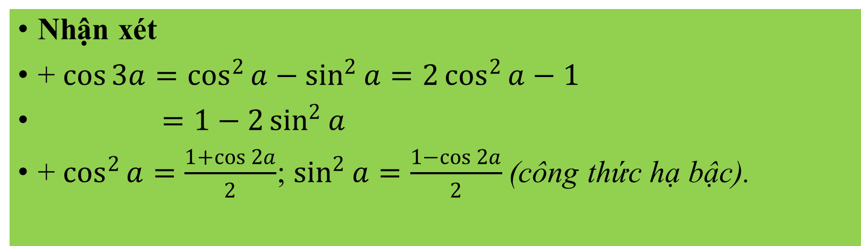
Nhận xét
+ $\cos{3a}=\cos^{2}{a}−\sin^{2}{a}=2\cos^{2}{a}−1$
$=1−2\sin^{2}{a}$
+ $\cos^{2}{a}=\frac{1+\cos{2a}}{2}$; $\sin^{2}{a}=\frac{1−\cos{2a}}{2}$(công thức hạ bậc).

Slide 9
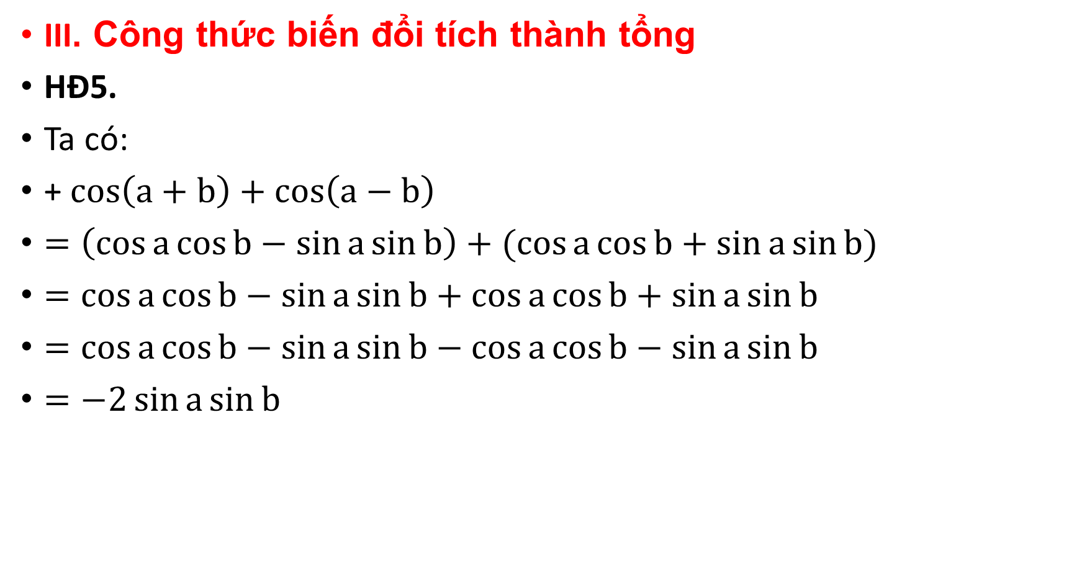
III. Công thức biến đổi tích thành tổng
HĐ5.
Ta có:
+ $\cos\left(a+b\right)+\cos\left(a−b\right)$
$=\left(\cos{a}\cos{b}−\sin{a}\sin{b}\right)+(\cos{a}\cos{b}+\sin{a}\sin{b})$
$=\cos{a}\cos{b}−\sin{a}\sin{b}+\cos{a}\cos{b}+\sin{a}\sin{b}$
$=\cos{a}\cos{b}−\sin{a}\sin{b}−\cos{a}\cos{b}−\sin{a}\sin{b}$
$=−2\sin{a}\sin{b}$

Slide 10
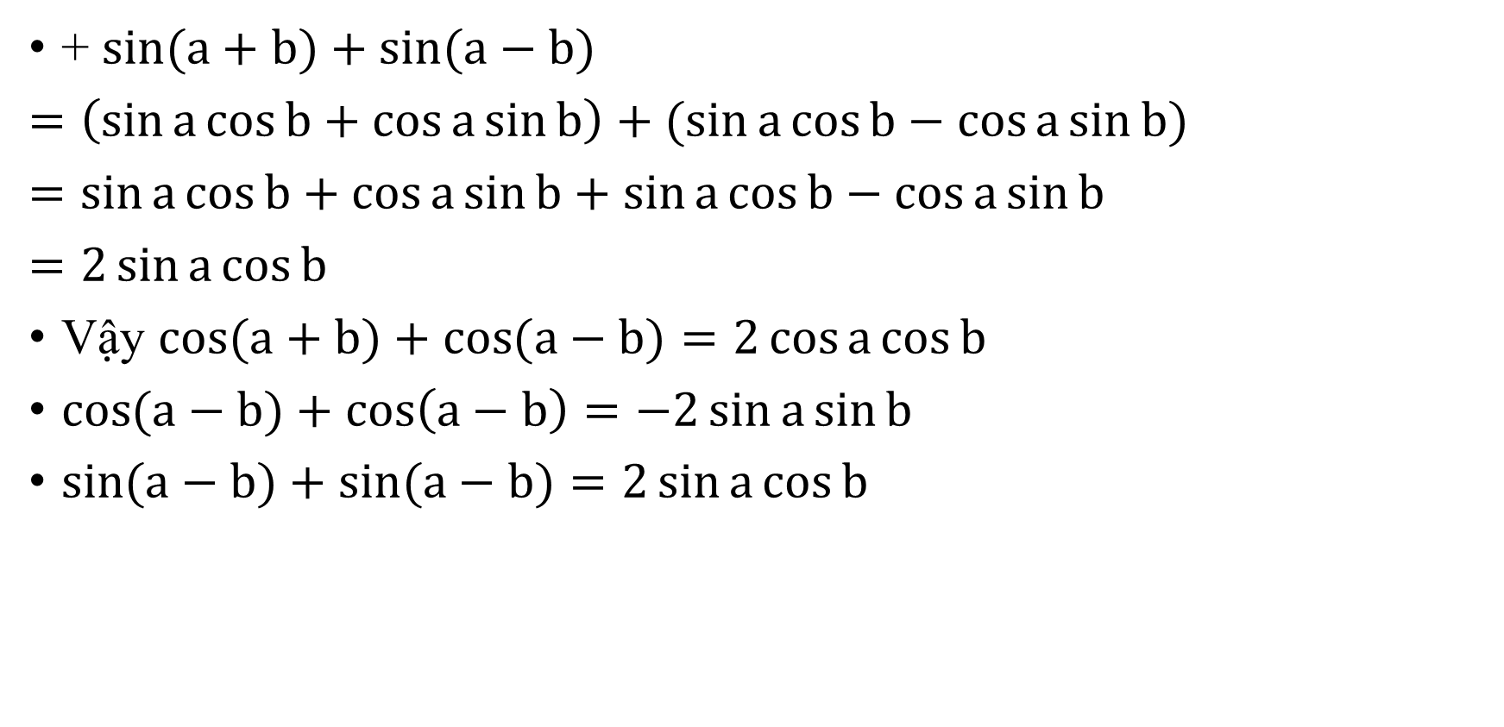
+ $\sin{(a+b)}+\sin{(a−b)}$
$=\left(\sin{a}\cos{b}+\cos{a}\sin{b}\right)+(\sin{a}\cos{b}−\cos{a}\sin{b})$
$=\sin{a}\cos{b}+\cos{a}\sin{b}+\sin{a}\cos{b}−\cos{a}\sin{b}$
$=2\sin{a}\cos{b}$
Vậy $\cos{(a+b)}+\cos{(a−b)}=2\cos{a}\cos{b}$
$\cos{(a−b)}+\cos\left(a−b\right)=−2\sin{a}\sin{b}$
$\sin{(a−b)}+\sin{(a−b)}=2\sin{a}\cos{b}$

Slide 11
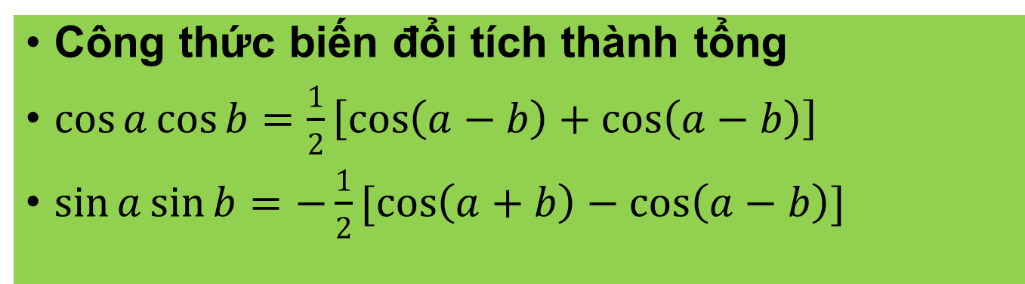
Công thức biến đổi tích thành tổng
$\cos{a}\cos{b}=\frac{1}{2}\left[\cos\left(a−b\right)+\cos\left(a−b\right)\right]$
$\sin{a}\sin{b}=−\frac{1}{2}[\cos\left(a+b\right)−\cos\left(a−b\right)]$

Slide 12
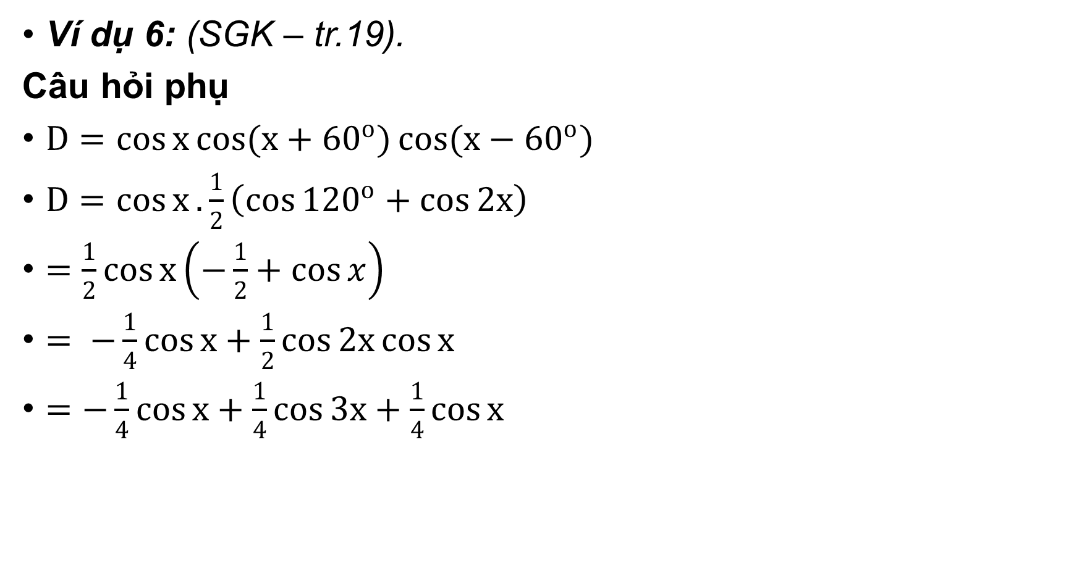
Ví dụ 6: (SGK – tr.19).
Câu hỏi phụ
$D=\cos{x}\cos{(x+{60}^{o})}\cos{(x−{60}^{o})}$
$D=\cos{x}.\frac{1}{2}\left(\cos{{120}^{o}}+\cos{2x}\right)$
$=\frac{1}{2}\cos{x}\left(−\frac{1}{2}+\cos{x}\right)$
$= −\frac{1}{4}\cos{x}+\frac{1}{2}\cos{2x}\cos{x}$
$=−\frac{1}{4}\cos{x}+\frac{1}{4}\cos{3x}+\frac{1}{4}\cos{x}$

Slide 13
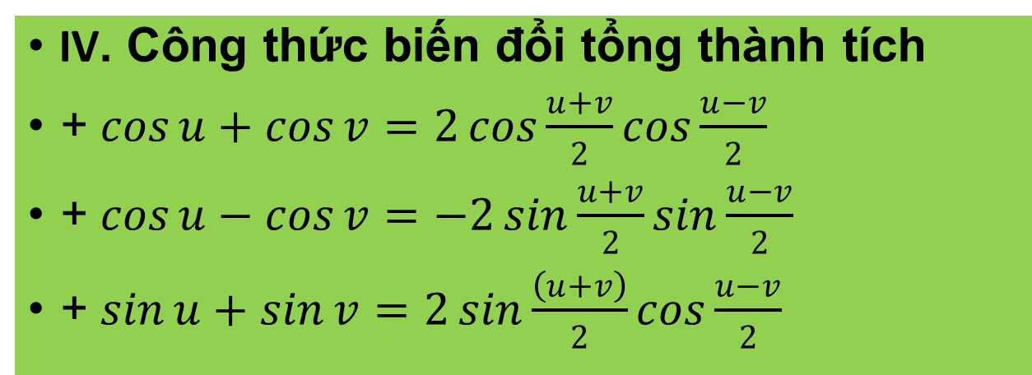
IV. Công thức biến đổi tổng thành tích
+ $\cos{u}+\cos{v}=2\cos{\frac{u+v}{2}}\cos{\frac{u−v}{2}}$
+ $\cos{u}−\cos{v}=−2\sin{\frac{u+v}{2}}\sin{\frac{u−v}{2}}$
+ $\sin{u}+\sin{v}=2\sin{\frac{\left(u+v\right)}{2}}\cos{\frac{u−v}{2}}$

Slide 14
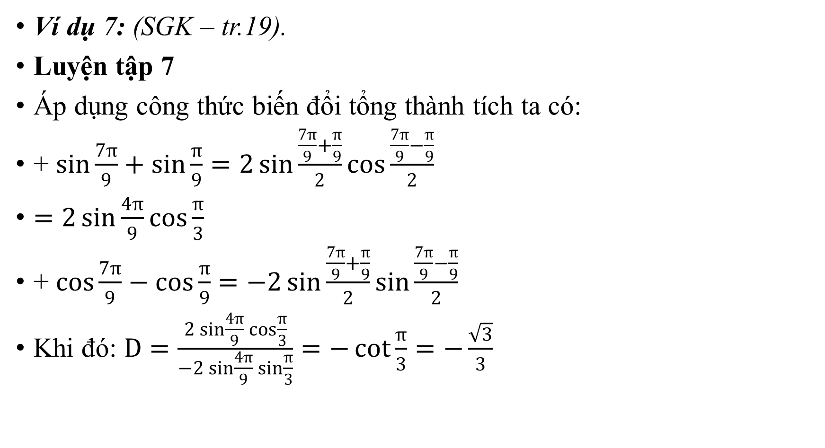
Ví dụ 7: (SGK – tr.19).
Luyện tập 7
Áp dụng công thức biến đổi tổng thành tích ta có:
+ $\sin{\frac{7π}{9}}+\sin{\frac{π}{9}}=2\sin{\frac{\frac{7π}{9}+\frac{π}{9}}{2}}\cos{\frac{\frac{7π}{9}−\frac{π}{9}}{2}}$
$=2\sin{\frac{4π}{9}}\cos{\frac{π}{3}}$
+ $\cos{\frac{7π}{9}}−\cos{\frac{π}{9}}=−2\sin{\frac{\frac{7π}{9}+\frac{π}{9}}{2}}\sin{\frac{\frac{7π}{9}−\frac{π}{9}}{2}}$
Khi đó: $D=\frac{2\sin{\frac{4π}{9}}\cos{\frac{π}{3}}}{−2\sin{\frac{4π}{9}}\sin{\frac{π}{3}}}=−\cot{\frac{π}{3}}=−\frac{\sqrt{3}}{3}$

